Slide 1
مَركَزُ التَّربِيَّةِ الدّينِيَّة لِرُهبانِيَّةِ القَلبَينِ الأقدَسَين
يُقَدِّمُ كِتابَ الأساسِيَّ الأَوَّل

Slide 3
اللِّقاءُ الرّابِع عَشَر
يا يَسوعُ...
أَنتَ تَدْعو تَلاميذَكَ

Slide 5
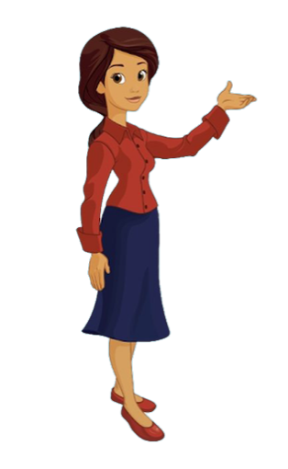
سَلام المَسيح أَصدِقائي...
شو رَح نَعمِل بِهَاللّقاء؟

Slide 6
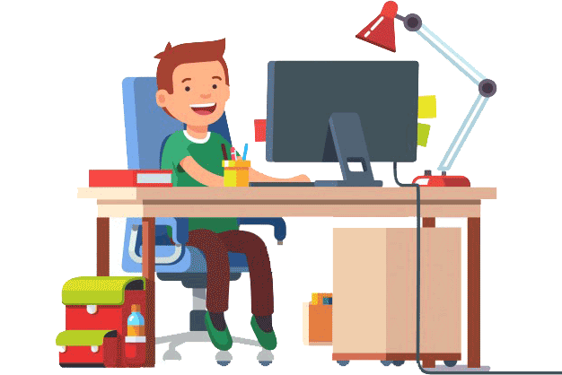
نْسَمّي أَسْماء بَعض رُسُل يَسوع الأَوَّلِين.
نِتنَبَّه إنّو يَسوع بيِدْعي كِلّ واحَد فينا اليَوم شَخْصِيًّا وبِاسْمو، متِل ما دَعا الرُّسُل.

Slide 7
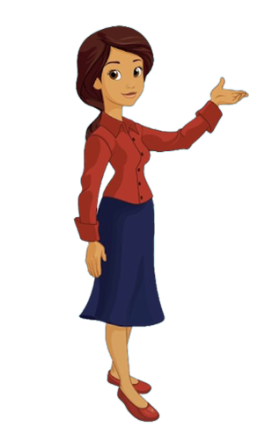
وهَلَّق رَح إِطلُب مِنكُن إِنّو نِرسُم إِشارِة الصَّليب

Slide 8
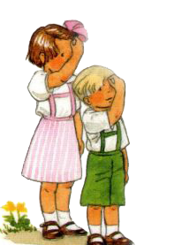
بِاسْمِ الآبِ
والابِن
والرُّوح القُدُس،
الإِلَه الواحِد،
آمين

Slide 9
خَلّونا نحِطّ سَوا أَنفُسْنا بِحُضور الله بِخُشوع واحتِرام ونْقِلّو يا رَبّ، إِفتَحْ قُلُوبَنا لِنَفهَمَ كَلِمَتَكَ

Slide 10
بْتِزْكْرو عَن شو حْكِينا المرَّة الماضْيِة؟
تْعَمَّد يَسوع عَ إيد يُوحَنَّا المَعمَدان.
- وبَس طِلِع مِنِ المَيّ،
شاف السَّما نْفَتَحِت والرُّوحِ القُدُس نازِل عَلَيه بِهَيئِة حَمامِي، وسِمِع صَوت جايي مِنِ السَّما عَم يْقُول: "إنتَ إبْنِي اللّي بْحِبُّو، وفيك إِنتَ بْحُطّ كِلّ فَرَحي".

Slide 11
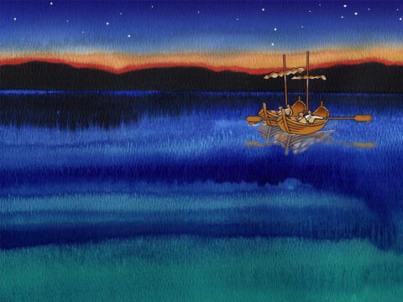
بِهالوَقت، كان في رِجّال إسْمو يُوحَنَّا المَعمدان عَمْ بينادي ويقُول للنّاس:
توبوا، ما بقَا تِخْطُو، وتْعَمَّدوا حتَّى تِنْغِفِر خَطاياكُن
مِن بَعْد ما تْعَمَّد يَسوع على يَد يُوحَنَّا ونِزِل عَلَيه الرُّوح القُدُس، راح يْبَشِّر ويْخَبِّرِ النَّاس ويْقِلُّن "تُوبُوا وآمْنوا".
التَقَى بْناس كْتار، وبَيناتُن صَيَّادين سَمك كانُو بالبَحر، بْشَخْتُورَة عَم يِصْطادُو سَمَك.

Slide 12
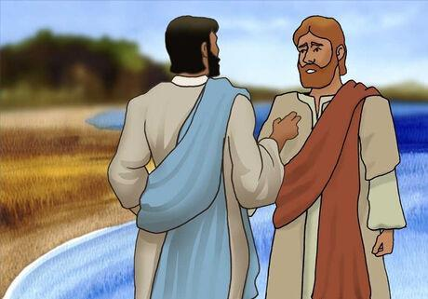
تْطَلَّع يَسوع بِأَوّل شَختُورَة، وكان فيا سِمعان وخَيُّو أنْدرَاوس. عَيَّطْلُن وقَلُّن:
لْحَقونِي، بَدِّي أَعْمِل مِنكُن صَيَّادِين للبَشَر

Slide 13
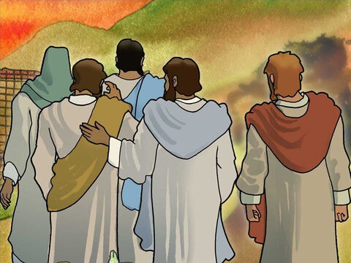
وبْساعِةِ السّاعِة، تَرَكو الشِّباك، ولِحْقُوه!

Slide 14
كَمَّل طَرِيقُو، وبَعْد شْوَي شاف يَعقوب ابن زَبَدى، ويُوحَنَّا خَيُّو.كانوا كَمان بِالشَّختُورَة عم يْرَقْعُو الشِّباك. عَيَّطْلُن.

Slide 15
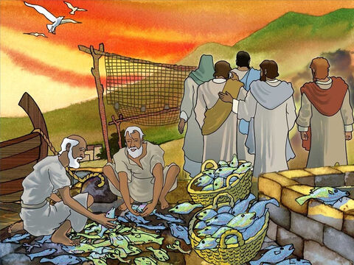
تَرَكو بَيُّن، زَبَدى، بِالشَّختُورَة مَع الصَيَّادِين ولِحْقوه

Slide 16
وهَيك، اختار يَسوع 12 تِلْمِيز سَمَّاهُن رُسُل تَ يْرافْقُو ويِبْعَتُن يْبَشْرو النّاس
بِمَحَبِّة اللَّـه الكْبِيرِة.
-
ونِحْنا فينا نْكون تْلاميز يَسوع. كيف؟

Slide 17
فينا نْحِسّ بِحُضُورو بِقَلْبنا، ولَمَّا مِنْمَضِّي مَعو وَقت بِالصَّلاة. فينا نِسْمَع كِلْماتو ونْطِيعُو شَخصِيًّا.

Slide 18
فينا نْعِيش مَع بَعْضْنا مِتْلِ الرُّسُل لَو كِنَّا مِخْتِلْفِين.

Slide 19
فينا نِدْرُس سَوا، نِلْعَب سَوا، ناكُل سَوا، نْصَلِّي سَوا، حَتَّى يِجِي يَسوع ويْرافِقْنا، ويْنَمِّي إِيمانَّا فيه.

Slide 20
وهَلَّق، تَعو تَ نُطْلُب مِن يَسوع يْساعِدْنا حَتَّى نْكُون رُسُلُو.
قولوا وَرايي

Slide 21
يا يَسوع، عَ شَطِّ البَحْر
دْعَيت بُطرُس وأندراوس
تَ يِلْحَقُوك،
ودْعَيت كَمان الـ12 رَسُول.
واليَوم، بْتِدْعِيني أَنا كَمان.
سَاعِدْنِي تَ قِلَّك نَعَم،
ولَبِّي دَعْوتَك!

Slide 22
مِن بَعد ما سمِعْنا المُحادَثة، رَح إِسأَلكُن كَم سُؤال

Slide 23
شو إسْم التِّلمِيزَين يَلْلي شافُن يَسوع أَوَّل شي وَدَعاهُن؟

Slide 24
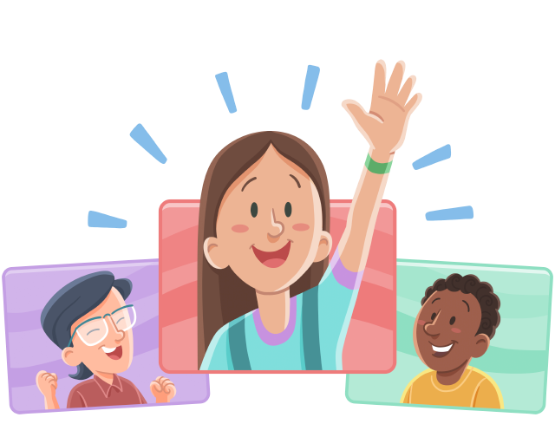
سِمْعان وأندراوس

Slide 25
شو كانوا بيِشْتِغْلوا؟

Slide 26
صَيّادين سَمَك.

Slide 27
شو قَلُّن يَسوع؟

Slide 28
«اِتْبعانِي، أجْعَلْكُما صَيَّادَي بَشَر».

Slide 29
مَين تَرَك يَعقوب وخيّو يُوحَنَّا لَ يِلحَقوا يَسوع؟

Slide 30
تَرَكوا بَيُّن زَبَدَى

Slide 31
كَم رَسول اختار يَسوع ولَشو اختارُن؟

Slide 32
اختار يَسوع 12 رَسول حَتَّى يرافْقوه، ولَحَتّى يِرْسِلُن تَيبَشّروا.

Slide 33
وهَلَّق جَرْبوا عمِلوا هَالنَّشاط

Slide 35
إندْراوس
سِمعان

Slide 36
العِبارَة يَلْلي لازِم تِنحِفِر بِقْلوبنا

Slide 38
ومنِختُم بِهَالصَّلاة وهَالتِّرنيمِة

Slide 41
باي باي، منِلتِقي بِالأسبوع القادِم.

